Slide 1
信息安全导论 Introduction to Information Security
华中农业大学信息学院
授课老师：徐士伟

Slide 2
第7章 网络安全
本章学习要点（重点掌握红色和蓝色部分）：
了解网络所面临的安全威胁；
了解防止网络攻击的控制措施；
掌握防火墙的体系结构、类型、能力和限制，掌握防火墙的基本工作原理； (重点)
了解入侵检测系统的功能和类型；
掌握虚拟专用网VPN的类型和协议； (重点)
了解移动通信网络安全和无线局域网安全。

Slide 3
第7章 网络安全
网络安全威胁与控制
防火墙
入侵检测系统
虚拟专用网
无线网络安全
本章小结

Slide 4
7.1 网络安全威胁与控制
7.1.1 网络安全威胁
7.1.2 网络安全控制

Slide 5
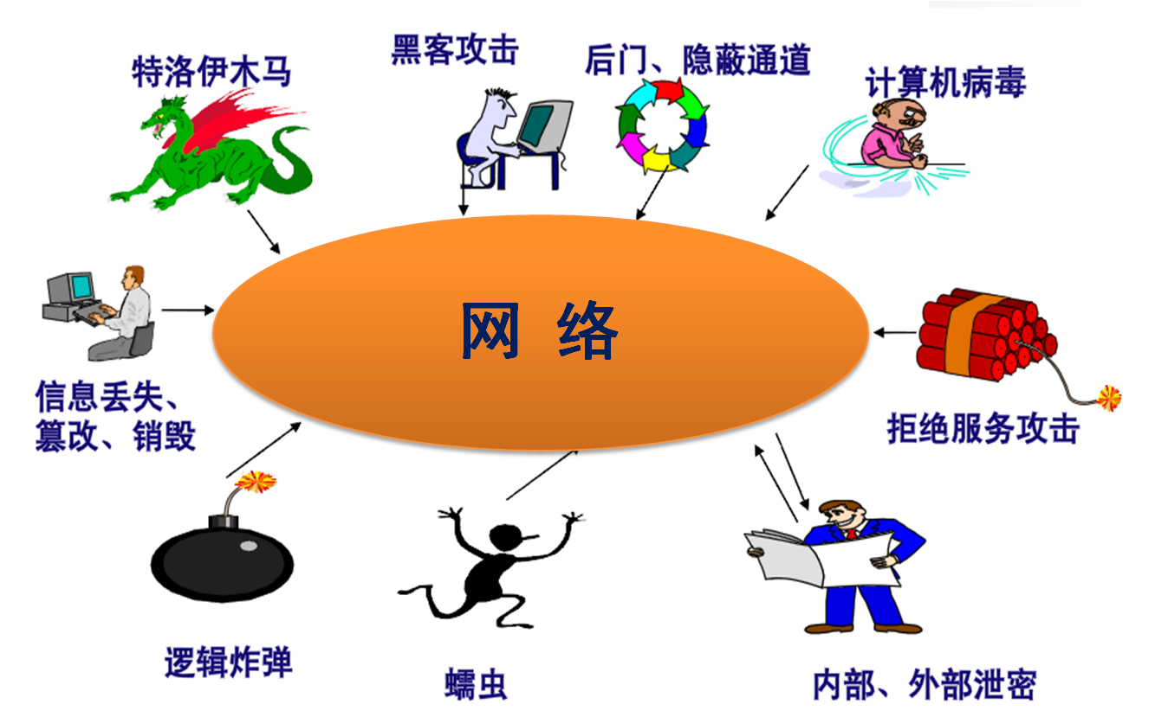
7.1 网络安全威胁与控制
7.1.1 网络安全威胁
1.网络安全威胁分类
人为的无意失误
人为的恶意攻击
网络软件系统的漏洞和“后门”

Slide 6
7.1 网络安全威胁与控制
7.1.1 网络安全威胁
2.对网络本身的威胁（网络自身可能遭受的攻击）
1) 协议的缺陷
2) 网站漏洞 （web安全）
3) 拒绝服务 （破坏网络服务可用性）
4) 分布式拒绝服务 （破坏网络服务可用性）
5) 来自活动或者移动代码的威胁 （web安全）

Slide 7

7.1 网络安全威胁与控制
7.1.1 网络安全威胁
2) 网站漏洞
网站被“黑”
缓冲区溢出
“../”问题
应用代码错误
服务器端包含（Server-Side-Include）

Slide 8
7.1 网络安全威胁与控制
7.1.1 网络安全威胁
3) 拒绝服务
Smurf攻击

Slide 9
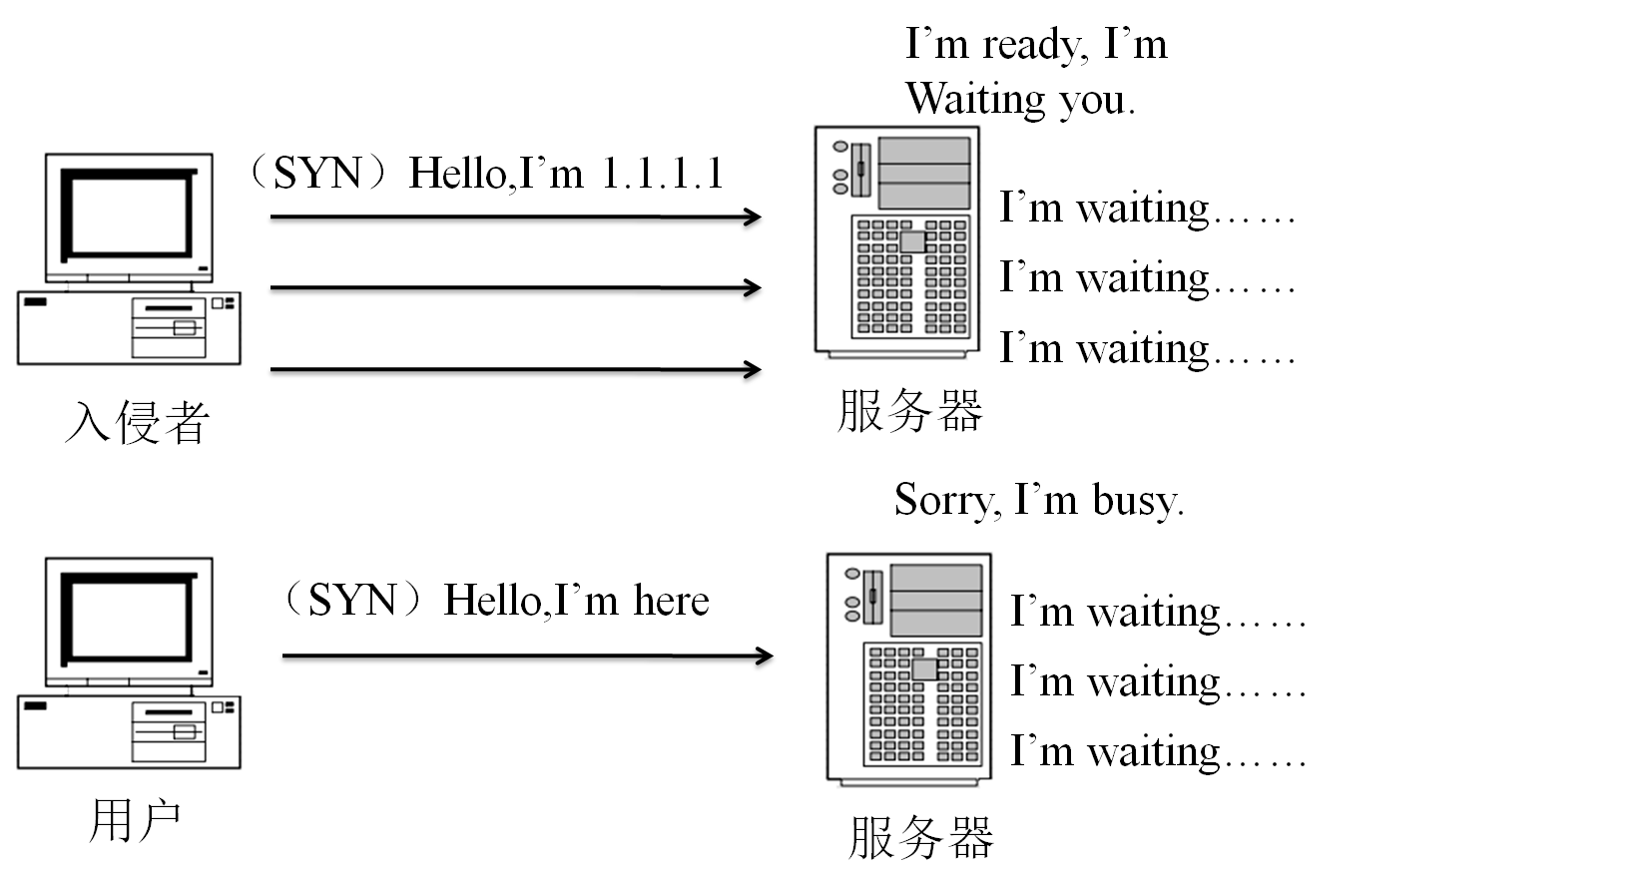
7.1 网络安全威胁与控制
7.1.1 网络安全威胁
大量虚假请求
3) 拒绝服务
正常请求无法得到响应
SYN洪水攻击

Slide 10
7.1 网络安全威胁与控制
7.1.1 网络安全威胁
4) 分布式拒绝服务
大量虚假请求
大量虚假请求
大量虚假请求
大量虚假请求
分布式拒绝服务攻击原理图

Slide 11
7.1 网络安全威胁与控制
7.1.1 网络安全威胁
5) 来自活动或移动代码的威胁
Cookie
脚本
活动代码
Java代码
Activex控件
根据类型自动执行
蠕虫

Slide 12


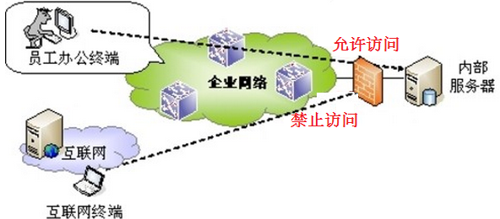
7.1 网络安全威胁与控制
7.1.1 网络安全威胁
3.对网络中信息的威胁（网络中传输的信息可能遭受的攻击）
1) 传输中的威胁：偷听和窃听
2) 假冒
3) 欺骗
4) 消息机密性面临的威胁
5) 消息完整性面临的威胁

Slide 13
7.1 网络安全威胁与控制
7.1.1 网络安全威胁
1) 传输中的威胁：偷听和窃听
针对不同通信媒介的可能攻击方法
电缆：嗅包器（Packet Snifter）、自感应（Inductance）
微波：截取
卫星通信
光纤：从中继器、连接器和分接器等设备获取
无线通信：干扰、欺骗

Slide 14
7.1 网络安全威胁与控制
7.1.1 网络安全威胁
2) 假冒
通过猜测突破鉴别：如口令猜测
以偷听或者窃听突破鉴别：如某些网络协议显式传输口令
避开鉴别：如缓冲区溢出，使输入的字符数量超过缓冲区的容纳能力，出现溢出，从而导致操作系统省略对口令的比较
不存在的鉴别：如“可信任主机”， Guest/Anonymous账户
众所周知的鉴别：如多处使用统一的口令，系统网络管理协议（SNMP）公用字符串（Community String）

Slide 15
7.1 网络安全威胁与控制
7.1.1 网络安全威胁
3) 欺骗
伪装
混淆URL
“钓鱼欺诈”（Phishing）
会话劫持
中间人攻击
（例子发生在加密会话初始化的阶段，
若协议有漏洞，则中间人攻击也能发生在
运行阶段）
中间人攻击

Slide 16
7.1 网络安全威胁与控制
7.1.1 网络安全威胁
4) 消息机密性面临的威胁
误传
暴露
流量分析

Slide 17
7.1 网络安全威胁与控制
7.1.1 网络安全威胁
5) 消息完整性面临的威胁
通信的完整性或者正确性与其机密性至少是同等重要的，如传递鉴别数据时
消息完整性面临的威胁：
改变部分甚至全部消息内容
完整地替换一条消息，包括其中的日期、时间以及发送者/接收者的身份
重用一条以前的旧消息
摘录不同的消息片段，组合成一条消息
改变消息的来源
改变消息的目标
毁坏或者删除消息

Slide 18
7.1 网络安全威胁与控制
7.1.2 网络安全控制
1.数据加密
2.虚拟专有网VPN （1，2基于密码学构建保密的网络环境—VPN还需认证机制）
3.PKI和证书
4.身份鉴别 （3，4基于密码学构建可认证的网络环境—无线保密认证机制）
5.访问控制 （类似操作系统中的访问控制—防火墙，入侵检测）

Slide 19
7.1 网络安全威胁与控制
7.1.2 网络安全控制
1.数据加密
链路加密（典型应用：加密网卡）
系统在将数据放入物理通信链路之前对其加密
解密发生在到达并进入接收计算机时
链路加密模型

Slide 20
7.1 网络安全威胁与控制
7.1.2 网络安全控制
链路加密后的消息

Slide 21
7.1 网络安全威胁与控制
7.1.2 网络安全控制
1.数据加密
端到端加密
加密可以由用户和主机之间的硬件设备来执行，也可以由运行在主机上的软件来进行。在这两种情况下，加密都是在OSI模型的最高层（第7层，应用层；也可能是第6层，表示层）上完成的
端到端加密模型

Slide 22
7.1 网络安全威胁与控制
7.1.2 网络安全控制
端到端加密后的消息

Slide 23
7.1 网络安全威胁与控制
7.1.2 网络安全控制
2.虚拟专有网VPN
建立虚拟专有网络的过程
（基于加密隧道通信）

Slide 24
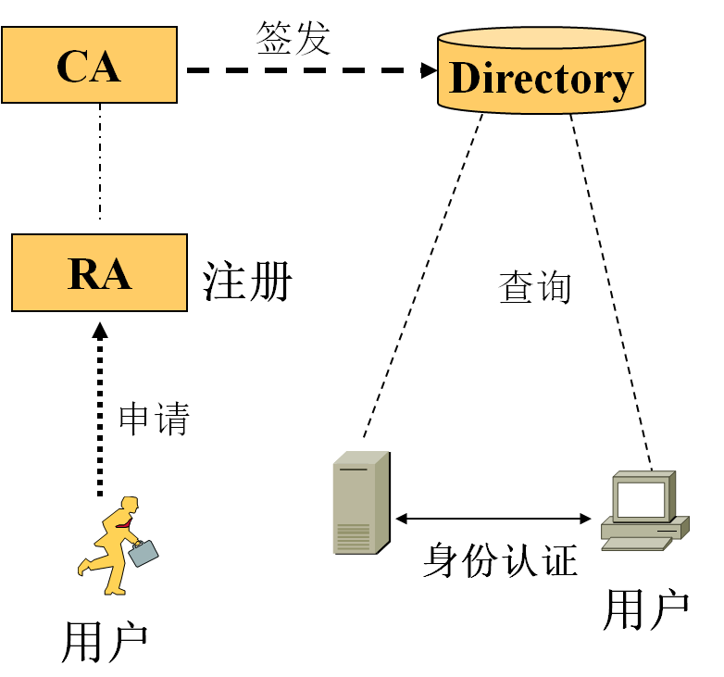
7.1 网络安全威胁与控制
7.1.2 网络安全控制
3.PKI与证书
公钥基础设施（Public Key Infrastructure，PKI）为用户提供身份鉴别和访问控制相关的服务：
使用（公开的）加密密钥建立与用户身份相关的证书
从数据库中分发证书
对证书签名
验证证书
撤销无效证书

Slide 25
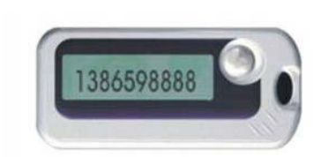
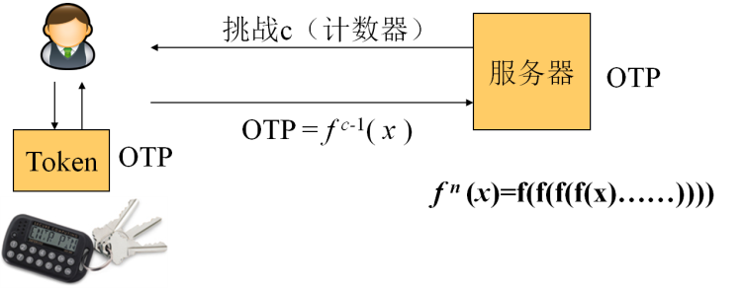
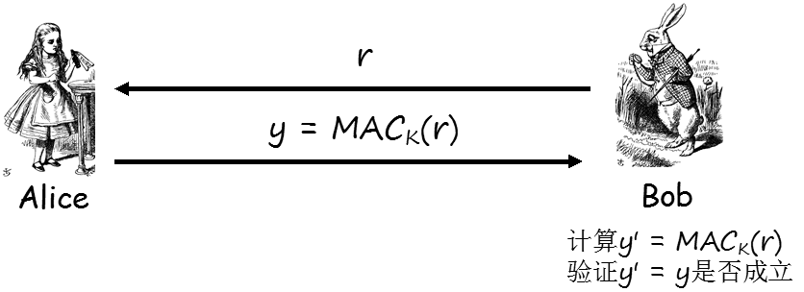
7.1 网络安全威胁与控制
7.1.2 网络安全控制
4.身份鉴别
一次性口令
质询-响应系统
Digital分布式鉴别

Slide 26
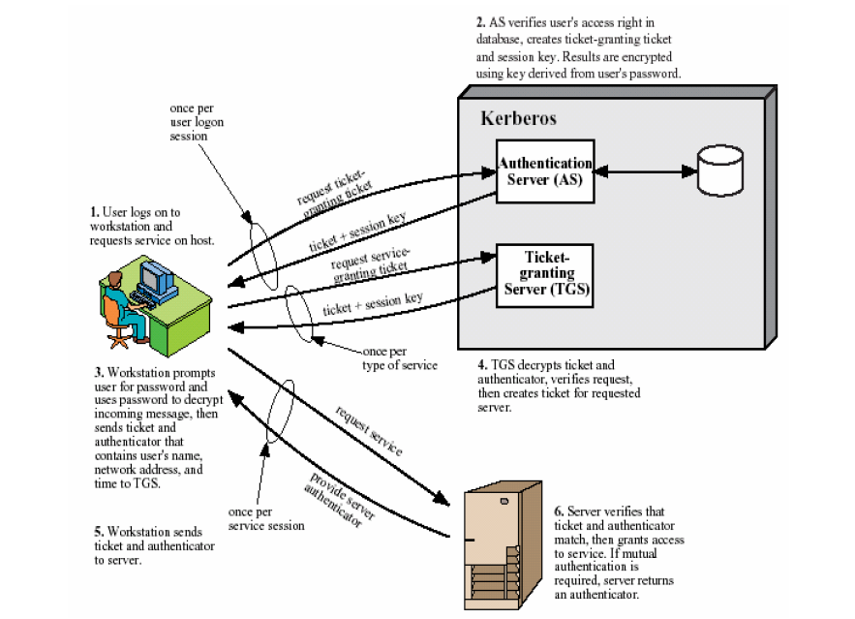
7.1 网络安全威胁与控制
7.1.2 网络安全控制
Kerberos
（分布式环境下
身份鉴别协议）
WEP
WPA和WPA2
（Wi-Fi保密认证协议）
4.身份鉴别
(具体的协议—此处略)

Slide 27
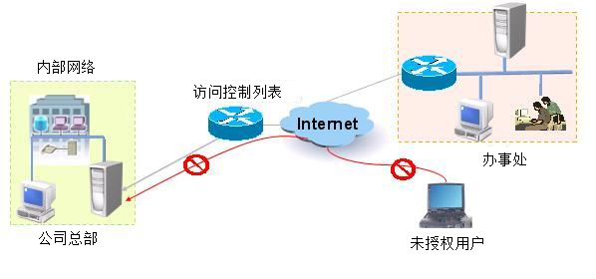
7.1 网络安全威胁与控制
7.1.2 网络安全控制
5.访问控制
访问控制解决安全策略中如何实施访问及允许访问什么内容的问题
访问控制列表ACL和路由器
防火墙

Slide 28
内容提纲
网络安全威胁与控制
防火墙
入侵检测系统
虚拟专用网
无线网络安全
本章小结

Slide 29
7.2 防火墙
7.2.1 防火墙概述
7.2.2 防火墙的类型
7.2.3 防火墙体系结构
7.2.4 防火墙配置举例

Slide 30
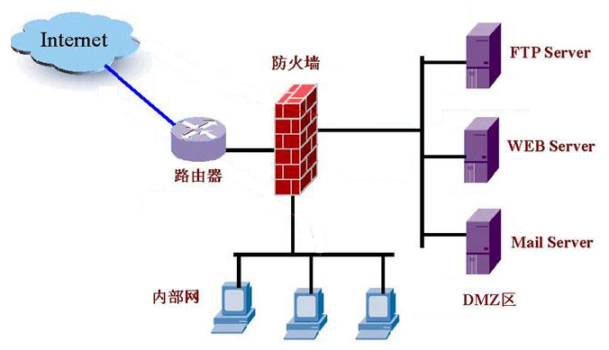
7.2.1 防火墙概述
7.2 防火墙
1.什么是防火墙？
防火墙是位于两个信任程度不同的网络之间的软件或硬件设备的组合，对两个网络之间的通信进行控制，通过强制实施统一的安全策略，防止对重要信息资源的非法存取和访问，以达到保护系统安全的目的。
防火墙示意图

Slide 31
防火墙的设计要求
7.2 防火墙
7.2.1 防火墙概述
1
2
3
4
5
只有符合安全策略的数据流才能通过防火墙。
封闭原则
开放原则
内部和外部之间的所有网络数据流必须经过防火墙。
防火墙本身应对渗透免疫。
使用智能卡、一次口令认证等强认证机制。
人机界面良好，用户配置方便，易管理。

Slide 32
7.2 防火墙
7.2.1 防火墙概述
2.防火墙的作用
防火墙主要通过以下四种手段（四个方面）来执行安全策略和实现网络访问控制：
用户控制
行为控制
服务控制
方向控制
控制访问服务的人员
控制服务的使用方式，如e-mail过滤等。
确定可以访问的网络服务类型，可基于IP地址和TCP端口过滤通信。
确定允许通过防火墙的特定服务请求发起的方向。

Slide 33
7.2 防火墙
7.2.1 防火墙概述
3.防火墙的局限性
限制有用的网络服务
无法防范来自内部的攻击（由入侵检测解决）
无法防范数据驱动型（向某个主机发送数据，以产生非预期结果的攻击，如缓冲区攻击等）的攻击
无法防范新的网络安全问题（被动的网络防护手段，无法防范APT）

Slide 34
7.2 防火墙
7.2.2 防火墙的类型
应用层
静态包过滤防火墙是最原始的防火墙，静态数据包过滤发生在网络层上。
1.包过滤防火墙
表示层
包过滤防火墙检查IP数据包头的以下内容：
源IP地址、目的IP地址
协议类型（TCP、UDP、ICMP等）
TCP/UDP源端口、目的端口
TCP标志位，如ACK位等
IP分片标志位
数据包流向
会话层
传输层
网络层
链路层
物理层
网络接口
网络接口
外部网络
内部网络
包过滤防火墙的逻辑位置

Slide 35
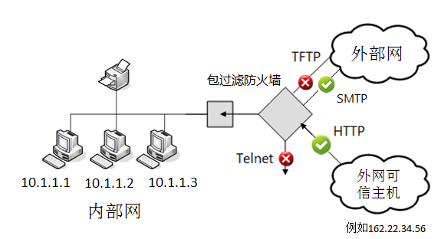
7.2 防火墙
7.2.2 防火墙的类型
1.包过滤防火墙
规则 | 方向 | 源地址 | 目的地址 | 传输层协议 | 动作
1 | 进站 | 可信外网主机(162.22.34.56) | 内网(10*.*) | Http | 允许(Permit)
2 | 出站 | 内网 | 可信外网主机(162*.*) | SMTP | 允许(Permit)
3 | 进站/出站 | Any | Any | TFTP | 拒绝(Deny)
包过滤防火墙过滤规则表
包过滤防火墙的一些缺陷：
规则难于配置
无法处理内部数据细节
包过滤是无状态的
易造成数据驱动型攻击（通过向某个程序发送数据，以产生非预期结果的攻击）
包过滤防火墙过滤规则示意图

Slide 36
7.2 防火墙
7.2.2 防火墙的类型
2.状态检测防火墙
相比传统的防火墙，增加了从一个包到另一个包过渡时，”状态”或“上下文”的概念
采用基于连接的状态检测机制和状态检测包过滤技术；
将属于同一链接的所有包作为一个整体数据流看待；
根据会话信息决定单个数据包是否可以通过，不能处理实际应用层数据。

Slide 37
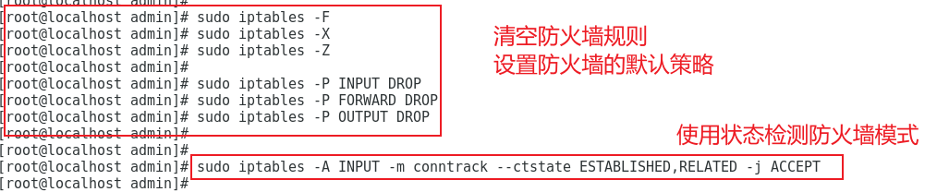
7.2 防火墙
7.2.2 防火墙的类型
2.状态检测防火墙
举例：Linux下iptables防火墙（当内部主机主动访问外部服务器时，防火墙会记录该对外连接状态，如：ESTABLISHED，外部返回的流量即使未在规则中显式允许，也会因自动匹配状态表而被放行）

Slide 38
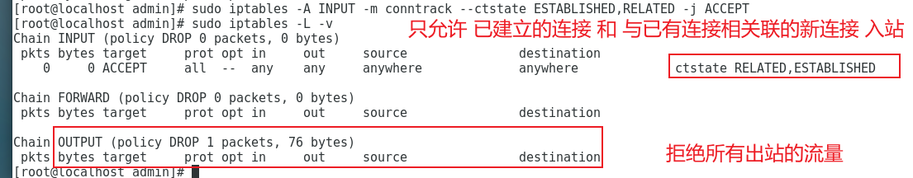
7.2 防火墙
7.2.2 防火墙的类型
2.状态检测防火墙
举例：Linux下iptables防火墙（当内部主机主动访问外部服务器时，防火墙会记录该对外连接状态，如：ESTABLISHED，外部返回的流量即使未在规则中显式允许，也会因自动匹配状态表而被放行）

Slide 39
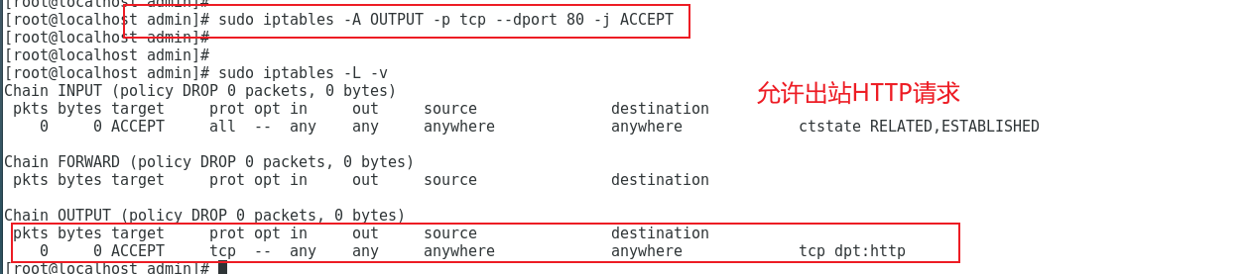
7.2 防火墙
7.2.2 防火墙的类型
2.状态检测防火墙
举例：Linux下iptables防火墙（当内部主机主动访问外部服务器时，防火墙会记录该对外连接状态，如：ESTABLISHED，外部返回的流量即使未在规则中显式允许，也会因自动匹配状态表而被放行）

Slide 40
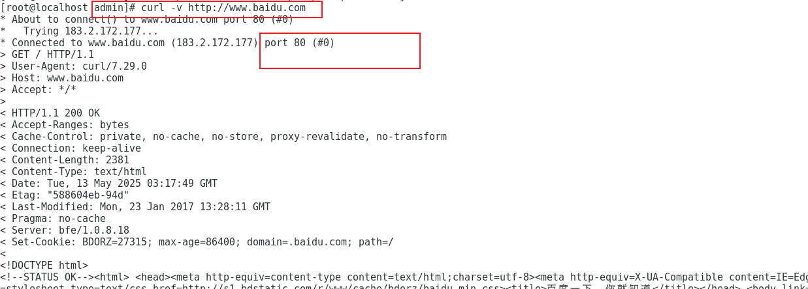
7.2 防火墙
7.2.2 防火墙的类型
2.状态检测防火墙
举例：Linux下iptables防火墙（当内部主机主动访问外部服务器时，防火墙会记录该对外连接状态，如：ESTABLISHED，外部返回的流量即使未在规则中显式允许，也会因自动匹配状态表而被放行）
尝试连接百度网站，
网络流量出站成功
虽然没有入站规则为空，
但百度网站流量返回成功

Slide 41
7.2 防火墙
7.2.2 防火墙的类型
2.状态检测防火墙
相比传统的防火墙，增加了从一个包到另一个包过渡时，”状态”或“上下文”的概念
采用基于连接的状态检测机制和状态检测包过滤技术；
将属于同一链接的所有包作为一个整体数据流看待；
根据会话信息决定单个数据包是否可以通过，不能处理实际应用层数据。

Slide 42
7.2 防火墙
7.2.2 防火墙的类型
3.应用层代理防火墙
所有通信都必须经应用层代理转发。
代理对整个数据包进行检查，因此能在OSI模型的应用层上对数据包进行过滤。
必须针对每个服务运行一个代理。
应用层代理防火墙的逻辑位置

Slide 43
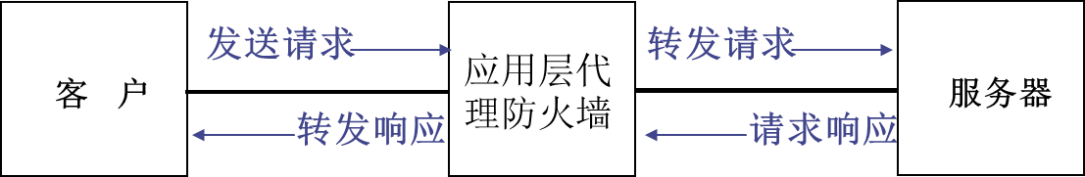
7.2 防火墙
7.2.2 防火墙的类型
3.应用层代理防火墙
应用层代理防火墙的工作原理
（请求与转发的过程）

Slide 44
7.2 防火墙
7.2.2 防火墙的类型
4.网络地址转换技术（包过滤、状态检测、应用层防火墙）
为了保护和隐藏内部网络的IP地址，同时解决IP地址不足的问题。
静态NAT、动态NAT、端口地址转换NAT
内部用户
NAT示意图

Slide 45
7.2 防火墙
7.2.2 防火墙的类型
5.个人防火墙
运行在需要保护的计算机上，用来隔离不希望的、来自网络的通信量：
与包过滤防火墙定义规则类似，过滤个人计算机上应用/服务的通信量；
通常与病毒扫描器和个人防火墙结合，有效高效。

Slide 46
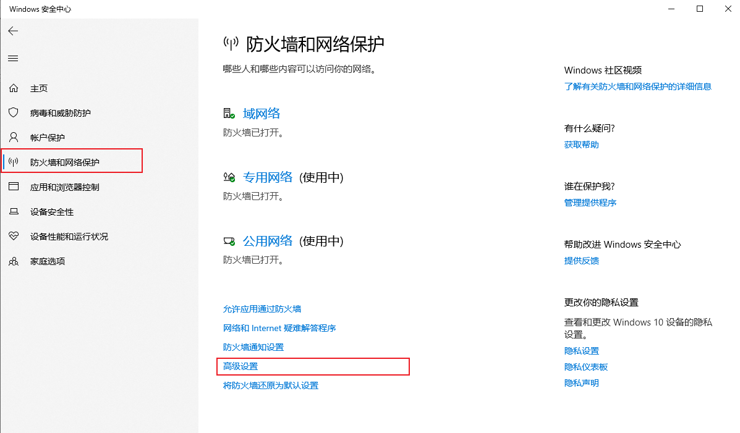
7.2 防火墙
7.2.2 防火墙的类型
5.个人防火墙

Slide 47
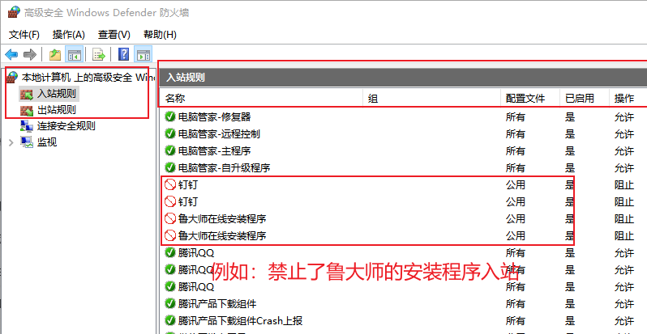
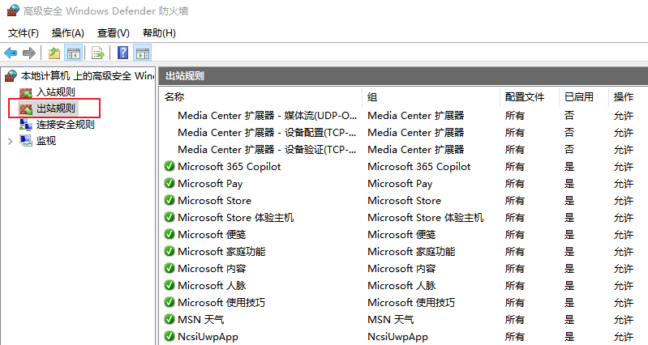
7.2.2 防火墙的类型
5.个人防火墙
入站规则
出站规则

Slide 48
7.2 防火墙
7.2.2 防火墙的类型
6.几种类型防火墙的比较
包过滤防火墙 | 状态检测防火墙 | 应用层代理防火墙 | 个人防火墙
最简单 | 较复杂 | 更复杂 | 与包过滤器防火墙相似
只看见地址和服务协议类型 | 能看见地址和数据 | 看见包的全部数据部分 | 看见包的全部数据部分
审计困难 | 可能审计 | 能审计活动 | 能审计活动，并通常实现了审计活动
基于连接规则的过滤 | 基于通过包的信息过滤——头部或数据段 | 基于代理的行为过滤 | 基于单个包中的信息（使用头部或数据）过滤
复杂的寻址规则使得配置困难 | 通常预先配置以检测攻击信号 | 简单的代理可以代替复杂的寻址规则 | 通常以“拒绝所有入站”模式开始，当它们出现时，可添加信任地址
不同类型防火墙的比较

Slide 49
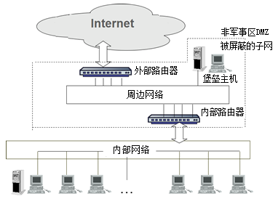
7.2 防火墙
7.2.3 防火墙体系结构
防火墙即可以是单个的主机系统，又可以是多个设备组成的一个安全防护系统。
周边网络/非军事区（Demilitarized Zone，DMZ）。
外部路由把入站的数据包路由到堡垒主机，内部路由保护内部网络不受外部网络和周边网络的侵害，它执行大部分过滤工作。
周边网络位于内部路由器和外部路由器之间，堡垒主机位于周边网络上，其上还可放置一些牺牲主机
屏蔽子网体系结构

Slide 50
包过滤防火墙如何配置？
出差员工区
虚拟IP段：30.10.0.*
7.2.4 防火墙配置举例
BT默认使用TCP协议，端口6881-6889
迅雷默认使用TCP协议，端口3076，3077
某市南城区中小企业防火墙配置
市场、销售部
内网IP段：180.80.25.*
管理、财务部门
内网IP段：180.80.35. *
普通员工区
内网IP段：180.80.15.*
QQ默认使用UDP协议，端口8000，8001
MSN默认使用TCP议，端口1863

Slide 51
包过滤防火墙如何配置？
出差员工区
虚拟IP段：30.10.0.*
7.2.4 防火墙配置举例
防火墙配置要求：
(1)整个公司内部不能使用BT和迅雷下载工具
(2)普通员工区不能使用QQ和MSN聊天工具
(3)市场、销售部+管理、财务部允许使用QQ和MSN
(4)市场、销售部+普通员工区不能访问管理财务部门
(5)只允许外部出差员工通过虚拟IP段30.10.0.*访问
内部系统，其它外部IP不允许访问内部系统
BT默认使用TCP协议，端口6881-6889
迅雷默认使用TCP协议，端口3076，3077
某市南城区中小企业防火墙配置
市场、销售部
内网IP段：180.80.25.*
管理、财务部门
内网IP段：180.80.35. *
普通员工区
内网IP段：180.80.15.*
QQ默认使用UDP协议，端口8000，8001
MSN默认使用TCP议，端口1863

Slide 52
内容提纲
网络安全威胁与控制
防火墙
入侵检测系统
虚拟专用网
无线网络安全
本章小结

Slide 53
7.3 入侵检测系统
7.3.1 IDS概述
7.3.2 IDS的类型
Notes:
形象地说，它就是网络摄象机，能够捕获并记录网络上的所有数据，同时它也是智能摄象机，能够分析网络数据并提炼出可疑的、异常的网络数据，它还是X光摄象机，能够穿透一些巧妙的伪装，抓住实际的内容。它还不仅仅只是摄象机，还包括保安员的摄象机，能够对入侵行为自动地进行反击：阻断连接、关闭道路（与防火墙联动）

Slide 54
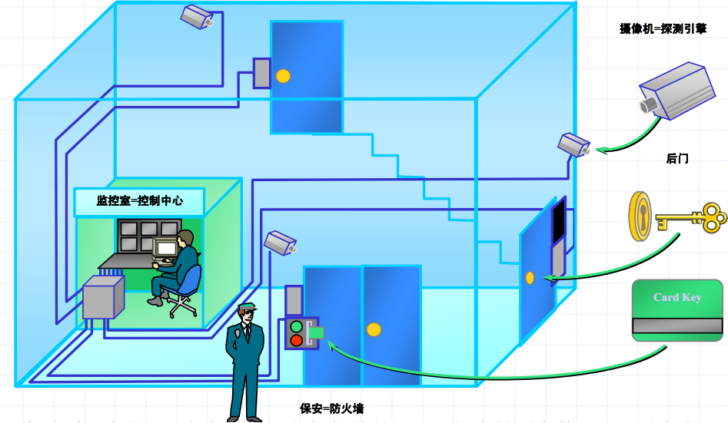
7.3 入侵检测系统
7.3.1 IDS概述
入侵检测系统IDS （通常是一台独立的计算机）通过监视内部的活动来识别恶意的或是可疑的事件。
IDS采用实时（或近似实时）运行方式，监视活动并及时向管理员报警，以便采取保护措施。
Notes:
形象地说，它就是网络摄象机，能够捕获并记录网络上的所有数据，同时它也是智能摄象机，能够分析网络数据并提炼出可疑的、异常的网络数据，它还是X光摄象机，能够穿透一些巧妙的伪装，抓住实际的内容。它还不仅仅只是摄象机，还包括保安员的摄象机，能够对入侵行为自动地进行反击：阻断连接、关闭道路（与防火墙联动）

Slide 55
7.3 入侵检测系统
7.3.1 IDS概述
IDS的功能有：
监视用户和系统活动
审计系统配置中存在的弱点和错误配置
评估关键系统和数据文件的完整性
识别系统活动中存在的已知攻击模式
通过统计分析识别不正常活动
管理审计跟踪，当用户违反策略或正常活动时，给出警示
纠正系统配置错误
安装、运行陷阱以记录入侵者的相关信息

Slide 56
7.3 入侵检测系统
7.3.1 IDS概述
IDS的设计方法有：
在包头上进行过滤
在包内容上进行过滤
维护连接状态
使用复杂的多包标记
使用最少的标记产生最大的效果
实时、在线过滤
隐藏自己
使用优化的滑动时间窗口大小来匹配标记

Slide 57
IDS的功能与模型
7.3 入侵检测系统
7.3.1 IDS概述
主体
安全监控器
客体
1980s，最早的入侵检测模型由Dorothy E. Denning给出，是一个经典的检测模型
审计数据
实时信息
添加新规则
规则匹配
系统轮廓
攻击状态
响应单元(R-boxes)
更新规则
入侵检测系统分为四个基本组件：事件产生器（Event generators）、事件分析器（Event analyzers）、响应单元（Response units）和事件数据库（Event databases）。
事件分析器(A-boxes)
事件数据库(D-boxes)
事件产生器(E-boxes)
原事件来源

Slide 58
IDS的功能与模型
响应单元(R-boxes)
7.3 入侵检测系统
事件分析器(A-boxes)
事件数据库(D-boxes)
7.3.1 IDS概述
事件产生器(E-boxes)
原事件来源
事件产生器：这是入侵检测系统中负责原始数据采集的部分，它对数据流、日志文件等进行追踪，转换原始数据为事件，并向系统的其他部分提供此事件。
事件分析器：判断是否是入侵行为或异常现象，最后将判断的结果转变为警告信息。
事件数据库：存放各种中间和最终数据的地方。从事件产生器或事件分析器接收数据，较长时间的保存数据。
响应单元：根据警告信息作出反应，它可以做出切断连接、改变文件属性等强烈反应，也可以只是简单的报警，它是入侵检测系统中的主动武器。

Slide 59
7.3 入侵检测系统
7.3.1 IDS概述
IDS的信息源
入侵检测的第一步是信息收集，收集内容包括系统、网络、数据及用户活动的状态和行为
需要在计算机网络系统中的若干不同关键点（不同网段和不同主机）收集信息
入侵检测很大程度上依赖于收集信息的可靠性和正确性
信息收集来源
系统或网络的日志文件
网络中传输的数据
系统目录和文件的异常变化
程序执行中的异常行为
响应单元(R-boxes)
事件分析器(A-boxes)
事件数据库(D-boxes)
事件产生器(E-boxes)
原事件来源

Slide 60
响应单元(R-boxes)
7.3 入侵检测系统
7.3.2 IDS的类型
事件分析器(A-boxes)
事件数据库(D-boxes)
事件产生器(E-boxes)
根据数据源的不同，入侵检测系统常被分为：
基于主机的入侵检测系统（host-based）
系统获取数据的依据是系统运行所在的主机，保护的目标也是系统运行所在的主机
基于网络的入侵检测系统（network-based）
系统获取的数据是网络传输的数据包，保护的目标是网络的运行
原事件来源

Slide 61

基于主机的入侵检测
7.3 入侵检测系统
7.3.2 IDS的类型
Hacker
Network
Customers
Desktops
Internet
Partners
Servers
Branch Office
Web Servers
Host-based IDS
Host-based IDS
Telecommuters

Slide 62
7.3 入侵检测系统
7.3.2 IDS的类型
基于主机的入侵检测
基于主机的入侵检测系统通过监视与分析主机的审计记录和日志文件来检测入侵。
基于主机的入侵检测系统主要用于保护运行关键应用的服务器。
尽管基于主机的入侵检测系统不如基于网络的入侵检测系统快捷，但它确实具有基于网络的入侵检测系统无法比拟的优点：能够检测到基于网络的系统检测不到的攻击；安装、配置灵活；监控粒度更细；监视特定的系统活动；适用于交换及加密环境；不要求额外的硬件。
基于主机的入侵检测系统的主要缺点是：它会占用主机的资源，在服务器上产生额外的负载；缺乏平台支持，可移植性差，应用范围受到严重限制

Slide 63
基于网络的入侵检测
7.3 入侵检测系统
7.3.2 IDS的类型
Network
Network-based IDS
Customers
Network-based IDS
Desktops
Internet
Partners
Network-based IDS
Servers
Branch Office
Web Servers
Telecommuters

Slide 64
7.3 入侵检测系统
7.3.2 IDS的类型
基于网络的入侵检测
使用原始的网络数据包作为数据源
四种常用技术来识别攻击标志：模式、表达式或字节匹配；频率或穿越阀值；次要事件的相关性；统计学意义上的非常规现象检测。
基于网络的检测有以下优点：实施成本低；隐蔽性好；监测速度快；视野更宽；操作系统无关性；攻击者不易转移证据。
基于网络的入侵检测系统的主要缺点是：只能监视本网段的活动，精确度不高；在交换网络环境下无能为力；对加密数据无能为力；防入侵欺骗的能力也比较差；难以定位入侵者。

Slide 65
入侵检测的基本方法
7.3 入侵检测系统
7.3.2 IDS的类型
异常检测
误用检测
响应单元(R-boxes)
事件分析器(A-boxes)
事件数据库(D-boxes)
事件产生器(E-boxes)
原事件来源

Slide 66
7.3 入侵检测系统
7.3.2 IDS的类型
异常检测
异常检测的前提是异常行为包括入侵行为。如图所示，有4 种行为：
①行为是入侵行为，但不表现异常；
②行为是入侵行为，且表现异常；
③行为不是入侵行为，却表现异常；
④行为既不是入侵行为，也不表现异常。
响应单元(R-boxes)
事件分析器(A-boxes)
事件数据库(D-boxes)
事件产生器(E-boxes)
原事件来源

Slide 67
7.3 入侵检测系统
7.3.2 IDS的类型
异常检测
异常检测的基本思路是构造正常行为集合，将正常用户行为特征轮廓和实际用户行为进行比较，并标识出正常和非正常的偏离，从中发现入侵行为。
异常检测方法主要有
统计异常检测方法
特征选择异常检测方法
神经网络异常检测方法
数据挖掘异常检测方法
贝叶斯推理异常检测方法
模式预测异常检测方法
机器学习异常检测方法
响应单元(R-boxes)
事件分析器(A-boxes)
事件数据库(D-boxes)
事件产生器(E-boxes)
原事件来源

Slide 68
7.3 入侵检测系统
7.3.2 IDS的类型
误用检测
误用检测最适用于已知误用/恶意使用模式的可靠检测，这种方法的前提是入侵行为能按照某种方式进行特征编码。
误用检测方法也多种多样，主要包括：
基于专家系统误用检测
基于状态迁移误用检测
模型推理误用检测
条件概率误用检测
……
响应单元(R-boxes)
事件分析器(A-boxes)
事件数据库(D-boxes)
事件产生器(E-boxes)
原事件来源

Slide 69
IDS响应
7.3 入侵检测系统
7.3.2 IDS的类型
主动响应
被动响应
响应单元(R-boxes)
事件分析器(A-boxes)
事件数据库(D-boxes)
事件产生器(E-boxes)
原事件来源

Slide 70
7.3 入侵检测系统
7.3.2 IDS的类型
主动响应
主动响应是基于一个检测到的入侵采取相应的措施。可以选择的措施有以下几类：
针对入侵者采取的措施
修正系统
收集更详细的信息——蜜罐
响应单元(R-boxes)
事件分析器(A-boxes)
事件数据库(D-boxes)
事件产生器(E-boxes)
原事件来源

Slide 71
7.3 入侵检测系统
7.3.2 IDS的类型
被动响应
大多数入侵检测系统提供以多种形式生成警报的响应方式。用户可以自己订制适合系统的警报。
最常见的警报和通知是显示在警告显示屏。
警报的远程通报。
使用另一种警报/警告方式，如短信，电子邮件
攻击者可以阻断消息
有些入侵检测系统被设计成与网络管理工具一起协同运作。
利用网络管理的基础设备，在网络管理控制台上发送和显示警报。
如，SNMP的trap消息作为一种警报方式。
响应单元(R-boxes)
事件分析器(A-boxes)
事件数据库(D-boxes)
事件产生器(E-boxes)
原事件来源

Slide 72
内容提纲
网络安全威胁与控制
防火墙
入侵检测系统
虚拟专用网VPN
无线网络安全
本章小结

Slide 73
7.4 虚拟专用网
7.4.1 VPN概述
7.4.2 VPN的类型
7.4.3 VPN协议

Slide 74
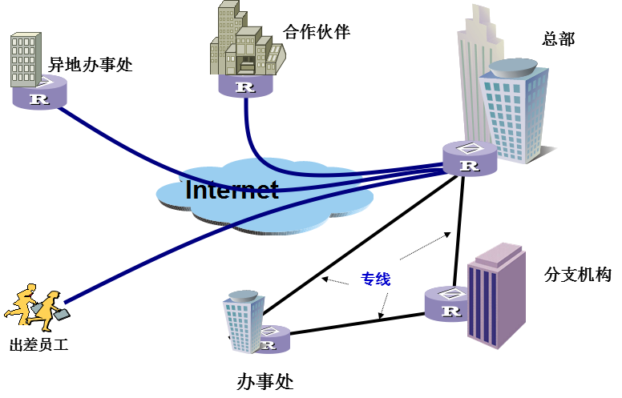
0.什么是VPN？
7.4 虚拟专用网
7.4.1 VPN概述
将物理上分布在不同地点的网络通过公用网络连接
→
构成逻辑上的虚拟子网。
典型企业应用场景

Slide 75
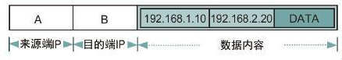
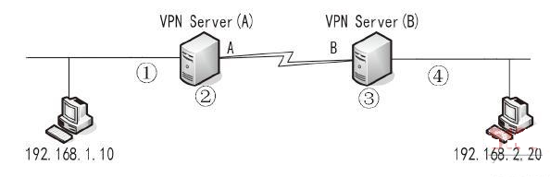
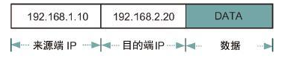
1.VPN的原理
7.4 虚拟专用网
7.4.1 VPN概述

Slide 76
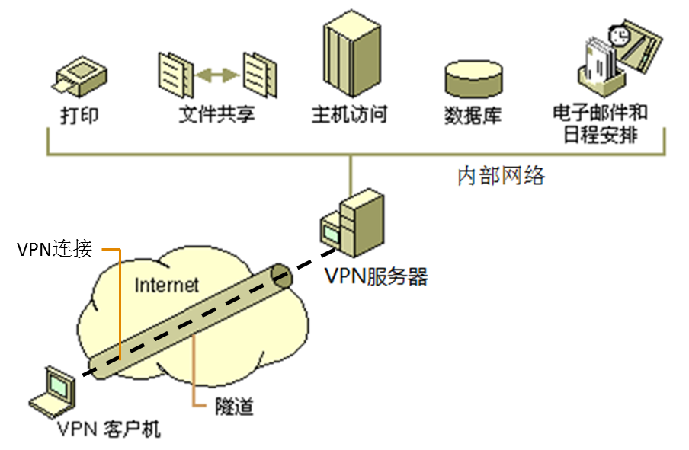
7.4 虚拟专用网
7.4.1 VPN概述
VPN的构成如下：
VPN客户机：可以是终端计算机，也可以是路由器；
VPN服务器：接受来自VPN客户机的连接请求；
隧道：VPN客户机和服务器间的数据传输通道，在其中传输的数据必须经过封装；
VPN连接：在VPN连接中，数据必须经过加密。
VPN的构成

Slide 77

7.4 虚拟专用网
7.4.1 VPN概述
2.VPN的功能
1、数据封装
4、数据加密
2、认证
3、数据完整性

Slide 78
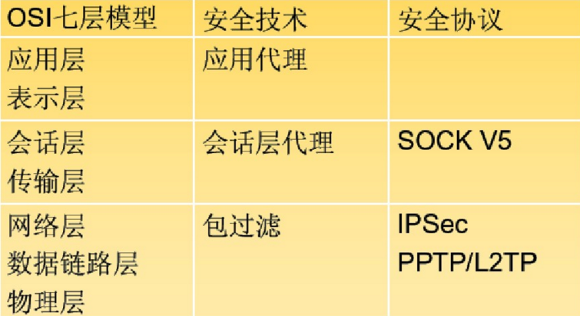
7.4 虚拟专用网
7.4.1 VPN概述
3.VPN关键技术
VPN的隧道技术
VPN的密码技术（加密、身份认证、密钥交换、密钥管理）

Slide 79
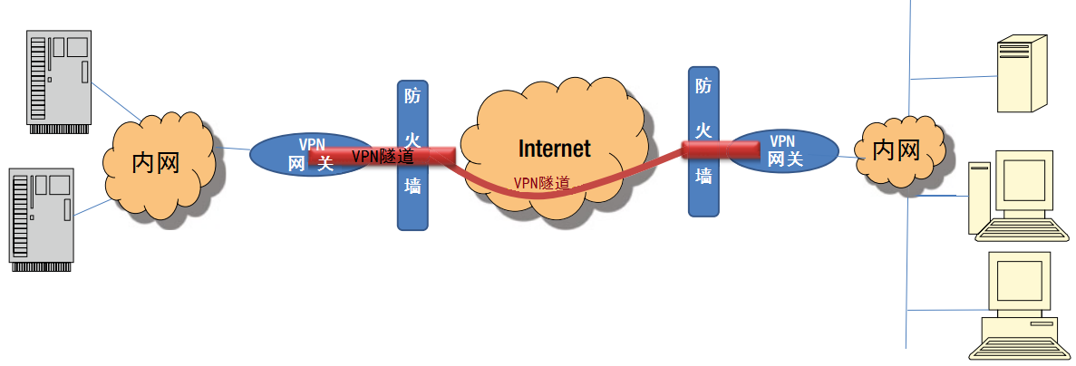
7.4 虚拟专用网
7.4.1 VPN概述
4.VPN与防火墙
VPN与防火墙的部署

Slide 80
第二层(数据链路层)VPN技术
7.4 虚拟专用网
7.4.2 VPN的类型
PPTP
L2F
L2TP
让远程用户拨号连接到本地ISP、通过Internet安全远程访问公司网络资源。
PPTP具有两种不同的工作模式，即被动模式和主动模式。
可以在多种介质（如AMT、帧中继、IP网）上建立多协议的安全虚拟专用网。
它将链路层的协议（如HDLC，PPP，ASYNC等）封装起来传送
在上述两种协议的基础上产生。
适合组建远程接入方式的VPN。

Slide 81
第三层（网络层）VPN技术
7.4 虚拟专用网
7.4.2 VPN的类型
GRE
--Generic Routing Encapsulation
MPLS
--Multiprotocol Label Switching
IPSec
多协议标签交换
引入了基于标记的机制。
它把选路和转发分开，用标签来规定一个分组通过网络的路径。
规定了如何用一种网络协议去封装另一种网络协议的方法。
专为IP设计提供安全服务的一种协议。

Slide 82
VPN实现方式
7.4 虚拟专用网
7.4.2 VPN的类型
Host-to-Host VPN
Host-to-Site VPN
Site-to-Site VPN

Slide 83
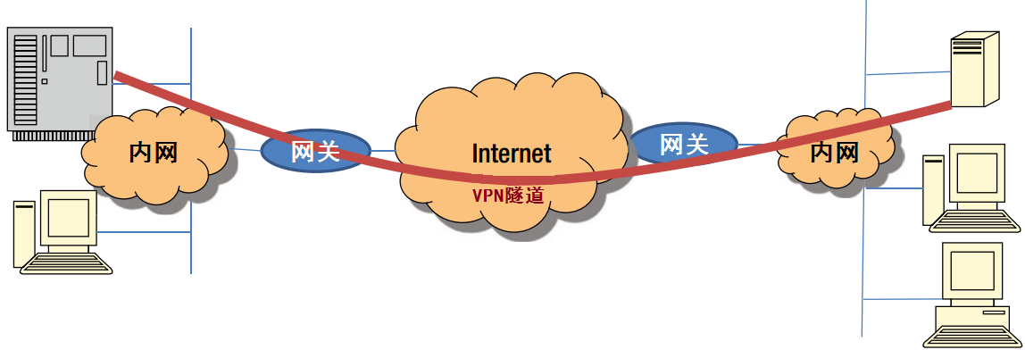
7.4 虚拟专用网
7.4.2 VPN的类型
1.Host-to-Host VPN
典型场景：某员工←→特定的网络资源（某台数据库/服务器，应用层）

Slide 84
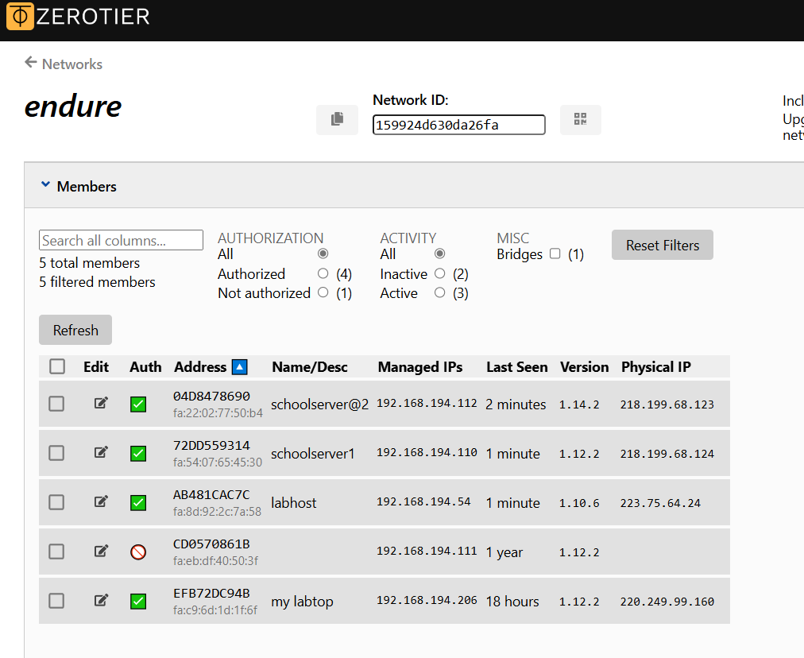
7.4 虚拟专用网
7.4.2 VPN的类型
1.Host-to-Host VPN
举例：Zerotier，基于P2P的C/S模式的虚拟局域网工具（可以让不同设备像在同一个局域网里）
通过虚拟化二层网络和P2P（点对点）通信，为主机分配同一VLAN的IP地址。同时具备部分Site-to-Site VPN的特性

Slide 85
7.4 虚拟专用网
7.4.2 VPN的类型
2.远程访问Host-to-Site VPN
远程访问VPN可以为远程办公或在家办公的员工，建立安全的通信链路，访问企业内部网络的资源（PPTP/L2TP，数据链路层，”拨号”上网，物理寻址）
远程访问虚拟专用网

Slide 86
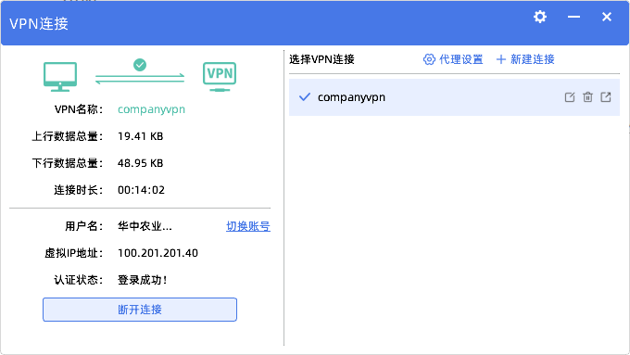
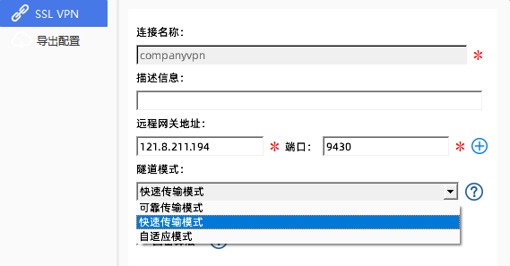
7.4 虚拟专用网
7.4.2 VPN的类型
2.远程访问Host-to-Site VPN
举例：华为UniVPN，主要用于移动办公，通过VPN隧道穿透访问企业内网资源，同时支持Host-to-Site和Site-to-Site。
校外访问华农校内资源，使用的就是华为UniVPN。

Slide 87
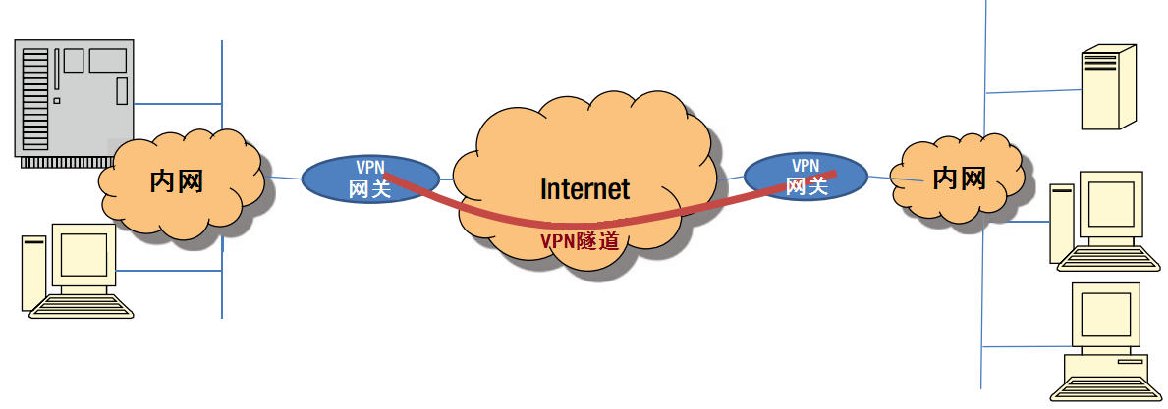
7.4 虚拟专用网
7.4.2 VPN的类型
3.Site-to-Site VPN
典型场景：企业内部各分支机构，企业的合作者之间 (IPSEC，网络层，TCP/IP)

Slide 88
不同类型VPN的实现
7.4 虚拟专用网
7.4.2 VPN的类型
远程访问Host-to-Site VPN （个人VPN）
PPTP
L2TP v3
Cisco L2F
SSL
OpenVPN
Site-to-Site VPN
IPSec
GRE Or IP Tunneling
MPLS

Slide 89


7.4 虚拟专用网
VPN协议类型总结
对应7层网络协议的层次 | 典型协议 | VPN类型 | 典型应用场景
应用层 | 与具体应用相关 | 适用于： Host-to-Host | 用户远程登录具体的应用系统（如：用户远程登录DBMS）
数据链路层 | PPTP L2TP | 适用于： Host-to-Site | 用户采用拨号的方式，通过VPN网关，登录VPN服务器（个人VPN）
网络层 | IPSec | 适用于： Site-to-Site等 | 企业之间不同内网之间连接（企业VPN）

Slide 90
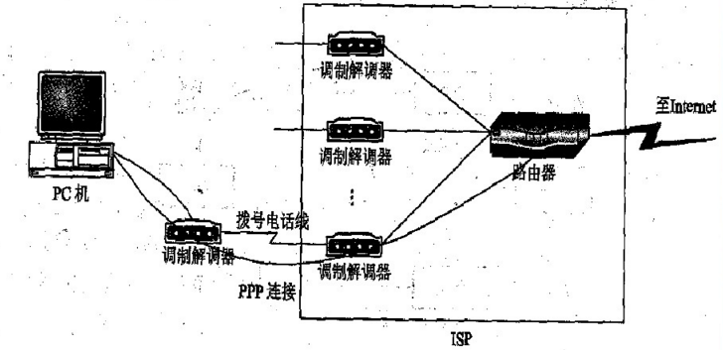
1.数据链路层VPN协议 (Host-to-Site)
7.4.3 VPN协议
数据链路层VPN协议包括：
点对点隧道协议（Point-to-Point Tunneling Protocol，PPTP）和第二层隧道协议（Layer 2 Tunneling Protocol，L2TP）等
PPTP和L2TP之间的关系 → 都与PPP(Point-to-Point Protocol)（现在的方法PPPoE）相关（除PPP之外，没有其他相关的地方） → 对PPP协议的数据包进行包装
通常用于支持拨号用户远程接入企业或机构的内部VPN服务器

Slide 91
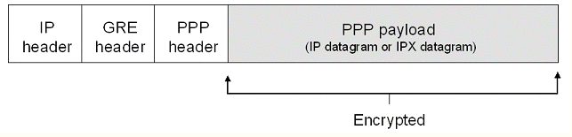
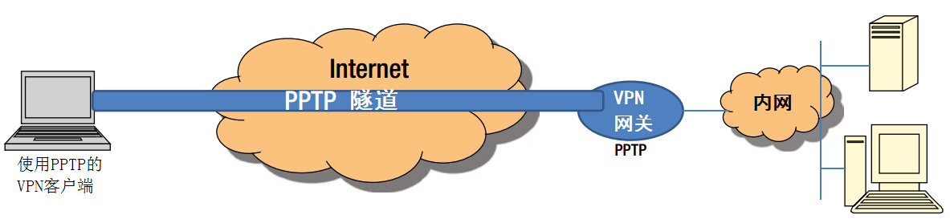
1) 点对点隧道协议PPTP
PPTP将PPP（Point-to-Point Protocol）帧封装进IP数据报中，通过IP网络如Internet或其他企业专用Intranet等发送。
7.4 虚拟专用网
7.4.3 VPN协议
点对点隧道协议PPTP由微软公司设计，是一种支持多协议VPN的网络技术，工作在OSI模型的第二层（对PPP/PPPoE协议的数据包进行封装）。
PPTP隧道
（1）PPTP通过TCP控制连接来创建、维护、终止一条隧道，并使用通用路由封装GRE（Generic Routing Encapsulation）对PPP帧进行封装。 （2）封装前，PPP帧的有效载荷即有效传输数据一般会经过加密、压缩或是两者的混合处理。

Slide 92
7.4 虚拟专用网
7.4.3 VPN协议
PPTP协议通过使用扩展的通用路由封装协议（GRE，Generic Routing Encapsulation）进行封装
在PPTP协议实现的过程中，使用的多种认证机制与创建PPP连接时相同，主要包括：
CHAP（Challenge-Handshake Authentication Protocol，询问握手认证协议）
MS-CHAP（Microsoft Challenge-Handshake Authentication Protocol，微软询问握手认证协议）
EAP（Extensible Authentication Protocol，扩展身份认证协议）
PAP（Password Authentication Protocol，口令认证协议）
PPTP协议支持DES、3DES、RC4、RC5等常用的加密算法。

Slide 93
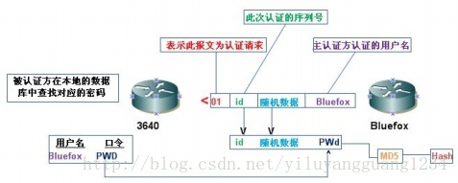
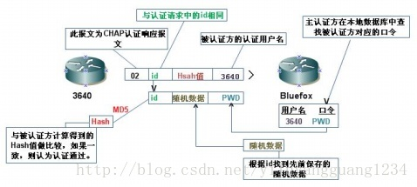
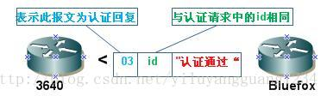
7.4 虚拟专用网
7.4.3 VPN协议
PPTP协议通过使用扩展的通用路由封装协议（GRE）进行封装
PPTP使用的CHAP询问握手认证协议：
1
2
3

Slide 94
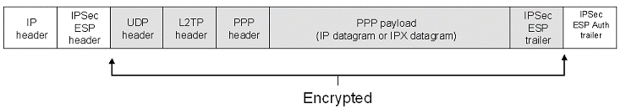
7.4 虚拟专用网
7.4.3 VPN协议
2) 第二层隧道协议L2TP
L2TP由思科提出。采用用户数据报协议（UDP）封装和传送PPP帧，还通过UDP消息对隧道进行维护。 PPP帧的有效载荷可以经过加密、压缩或两者的混合处理。
创建L2TP隧道时必须使用与PPP连接相同的认证机制，如EAP、MS-CHAP、CHAP、SPAP和PAP等。
PPTP与L2TP最大的优点是简单易行，对于微软操作系统用户来说很方便。它们最大缺点是安全强度差，没有强加密和认证支持，不支持外联网VPN，与IPSEC结合使用

Slide 95
7.4 虚拟专用网
7.4.3 VPN协议
个人VPN优缺点总结：
PPTP： 最常用，设置最简单，大多数设备都支持;
L2TP： 支持PPTP的设备基本都支持此种方式，设置略复杂，需要选择L2TP/IPSec PSK方式，且设置预共享密钥PSK;
OpenVPN：最稳定，适用于各种网络环境，但需要安装第三方软件和配置文件，较复杂。
电脑上优先使用PPTP，无法使用可以尝试L2TP，对安全性要求高的优先使用OpenVPN。手持设备推荐使用L2TP。

Slide 96
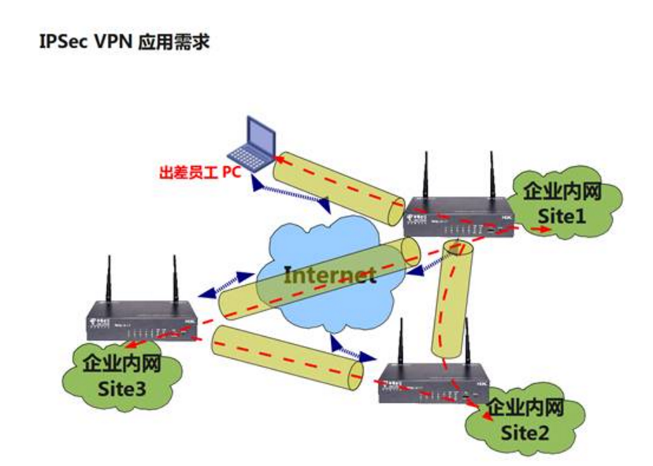
7.4 虚拟专用网
7.4.3 VPN协议
2.网络层VPN协议
IPSec
企业级的VPN
可以应用于以下场景：
Host-to-Host
Host-to-Site
Site-to-Site

Slide 97
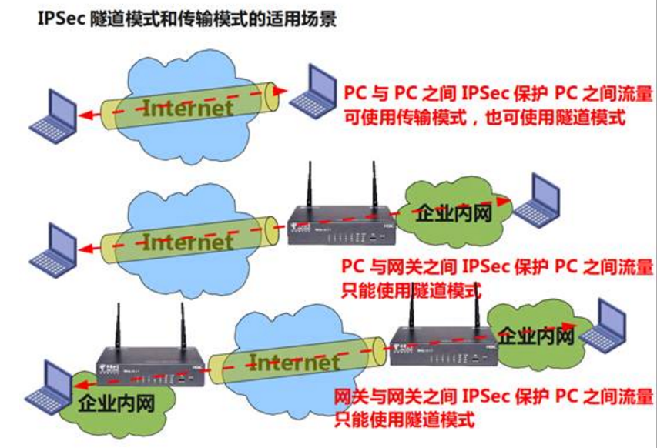
7.4 虚拟专用网
7.4.3 VPN协议
2.网络层VPN协议
IPSec
企业级的VPN
可以应用于以下场景：
Host-to-Host
Host-to-Site
Site-to-Site
隧道模式：适用于任何场景
传输模式：只适用于PC到PC

Slide 98
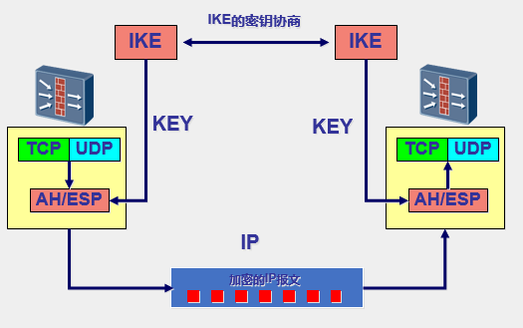
7.4.3 VPN协议
IPSec协议
首先进行密钥协商：IKE协议
然后进行网络数据包重封装： AH协议和ESP协议

Slide 99
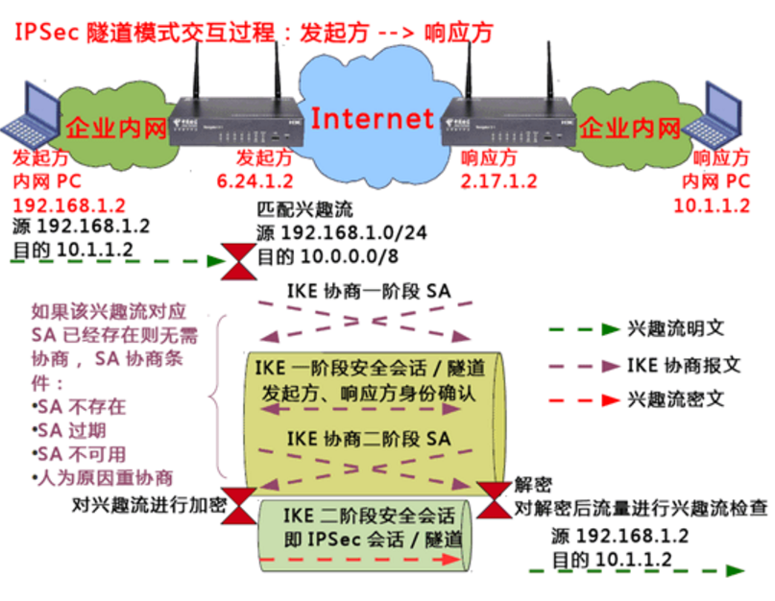
7.4.3 VPN协议
IPSec协议 – SA&IKE（第一阶段）

Slide 100
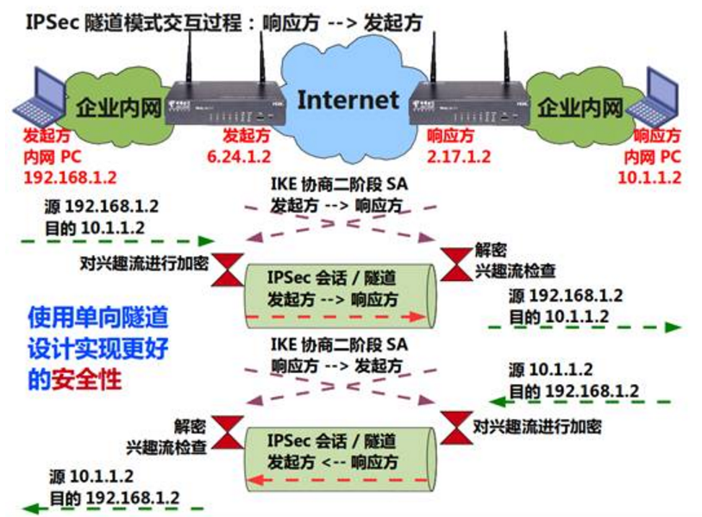
7.4.3 VPN协议
IPSec协议 – SA&IKE（第二阶段）

Slide 101
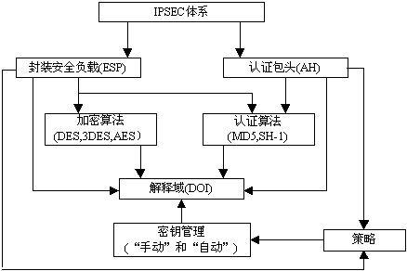
7.4 虚拟专用网
7.4.3 VPN协议
2.网络层VPN协议
IPSec协议安全体系结构
实现互联网上任何两个主机之间的点对点通信
安全协议：认证头（Authentication Header，AH）和封装安全载荷（Encapsulation Security Payload，ESP）
安全关联（Security Associations，SA）
密钥管理协议：手动和自动IKE
密码算法：加密算法、认证算法
IPSec安全体系结构

Slide 102
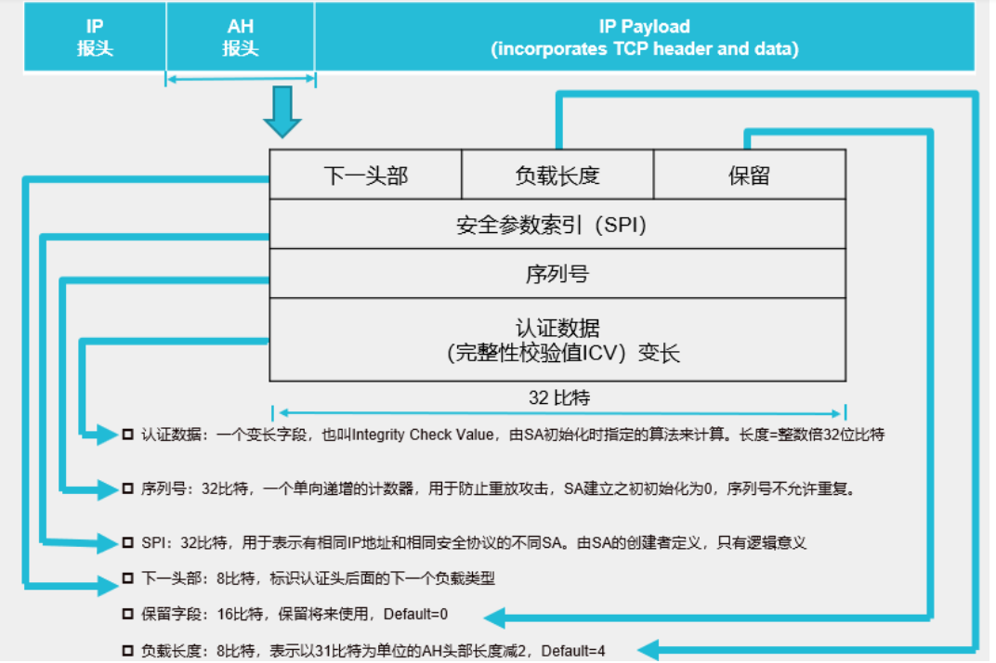
IPSec协议 – AH (Authentication Header)
7.4 虚拟专用网
7.4.3 VPN协议
IP数据包的完整性仅由IP头中的校验和来保证，缺乏安全性。AH协议使用消息认证码，如HMAC，对IP进行认证，提供了更强的数据完整性保护，以及数据源认证和防重放攻击。
但AH不提供加密功能。
AH由5个固定长度域和1个变长的认证数据域组成
认证首部格式

Slide 103
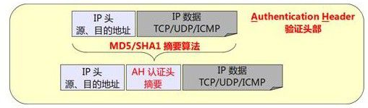
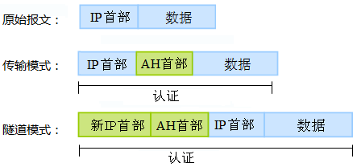
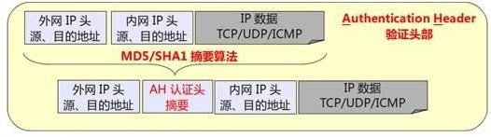
IPSec协议 – AH (Authentication Header)
7.4 虚拟专用网
7.4.3 VPN协议
操作模式分为：传输模式、隧道模式
传输模式与隧道模式下的AH首部

Slide 104

7.4 虚拟专用网
7.4.3 VPN协议
IPSec协议 – ESP (Encapsulation Security Payload, 封装安全载荷)
ESP协议提供数据机密性、数据源认证、抗重放攻击和有限的数据流机密性等服务。ESP采用对称密码算法来加密数据包，使用消息认证码MAC提供认证服务，如HMAC-MD5、HMAC-SHA-1、null算法等。
ESP数据包由4个固定长度的域和3个变长域组成

Slide 105



7.4 虚拟专用网
7.4.3 VPN协议
IPSec协议 - ESP
操作模式分为：传输模式、隧道模式
传输模式与隧道模式下的ESP首部

Slide 106
7.4 虚拟专用网
7.4.3 VPN协议
IPSec协议 – SA&IKE
AH和ESP协议给出了IPSec数据封装格式，封装过程中要用到各种安全参数，包括算法、密钥等。IPSec的密钥管理体系完成这些参数的协商和管理。
IPSec通过安全关联SA来描述数据封装的安全参数。
IKE则用于在IPSec通信双方之间通过协商建立起共享安全参数及验证过程的密钥，建立安全关联。
IKE协议的核心是Diffie-Hellman密钥交换，详细文档可参见RFC 2409。

Slide 107
7.4 虚拟专用网
VPN协议小结
对应7层网络协议的层次 | 典型协议 | VPN类型 | 典型应用场景
应用层 | 与具体应用相关 | Host-to-Host | 用户远程登录具体的应用系统（如：用户远程登录DBMS）
数据链路层 | PPTP L2TP | Host-to-Site | 用户采用拨号的方式，通过VPN网关，登录VPN服务器（个人VPN）
网络层 | IPSec | 适用于： Site-to-Site等 | 企业之间不同内网之间连接（企业VPN）
IPSec AH隧道模式
IPSec ESP隧道模式
IPSec IKE协议的核心是Diffie-Hellman密钥交换，通过DH密钥交换获得共享密钥k

Slide 108
内容提纲
网络安全威胁与控制
防火墙
入侵检测系统
虚拟专用网
无线网络安全
本章小结

Slide 109
7.5 无线网络安全
7.5.1 无线网络安全概述
7.5.2 移动通信网络安全
7.5.3 无线局域网安全

Slide 110
7.5 无线网络安全
7.5.1 无线网络安全概述
1.无线网络划分
无线广域网（Wireless wide area network, WWAN）
无线城域网（Wireless metropolitan area network，WMAN）
无线局域网（Wireless local area network，WLAN）
无线个人网（Wireless personal area network，WPAN）

Slide 111
7.5 无线网络安全
7.5.1 无线网络安全概述
2.无线网络安全威胁
与有线网络相比，无线网络面临更加严重、更加复杂的安全威胁。
无线窃听
假冒攻击
信息篡改
服务抵赖
重放攻击
……

Slide 112
7.5 无线网络安全
7.5.2 移动通信网络安全
移动通信网络（属于WWAN和WAN）经历了几个发展阶段：
第一代移动通信系统采用模拟技术，已经基本被淘汰；
第二代移动通信（2G）完成了模拟技术向数字技术的转变，但仍以语音通信为主，同时有少量的数据通信；
第三代移动通信（3G）以媒体业务和开袋数据业务为主；
第四代移动通信（4G）与第三代移动通信技术相比，除了通信速率大为提高外，还借助IP进行通话
第五代移动通信（5G）SDN（软件定义网络）网络架构

Slide 113
7.5 无线网络安全
7.5.2 移动通信网络安全
1. 2G移动通信网络
第二代移动通信网络（2G）主要采用数字的时分多址（time division multiple access，TDMA）和码分多址（code division multiple access，CDMA）技术提供数字化的语音业务及低速数据业务
代表性的2G系统是全球移动通信系统（global system for mobile communication，GSM），是欧洲电信标准协会制定的可国际漫游的泛欧数字蜂窝系统标准
GSM系统是第一个引入安全机制的移动通信系统，提供的安全措施主要包括：
用户真实身份和位置信息的机密性保护；
防止未授权的非法用户接入的认证技术；
防止在空中接口非法用户窃听的加解密技术

Slide 114
7.5 无线网络安全
7.5.2 移动通信网络安全
GSM系统提供了认证机制和加密机制。用户入网时获得的SIM中包含IMSI和根密钥K，认证中心（Authentication Center，AUC）也存有用户的根密钥K。基于IMSI和二者共享的根密钥K，对用户持有的MS（Mobile Station）进行认证，并建立加密密钥KC，并将其传递给基站BTS。此后从MS到基站之间的无线信道就可以用加密的方式传递信息，从而防止窃听。
操作支持系统 OSS
NMC
DPPS
PCS
SEMC
OMC
BTS
BSC
MSC/VLR
HLR/AUC
MS
BTS
网络子
系统
NSS
基站子系统 BSS
EIR
PSTN
ISDN
PDN

Slide 115
7.5 无线网络安全
7.5.2 移动通信网络安全
GSM系统的安全机制仍然存在一些安全缺陷：
单向认证。GSM只有网络对用户的认证，而没有用户对网络的认证，因而会存在伪基站攻击。
根密钥无更新机制。用户SIM卡中存储的根密钥K无法进行更新，缺乏灵活性，不利于对根密钥的保护。
无完整性保护。GSM中移动台和网络间的信令消息没有数据完整性保护，系统很难发现在传输过程中是否被篡改、删除或重放。
加密算法的安全性。GSM系统中的加密算法是不公开的，不能得到客观的分析和评价，在实际中也受到了很多攻击。并且没有更多的算法可供选择，缺乏算法协商和加密密钥协商的过程。
SIM卡克隆。SIM卡中存放了用户的重要秘密信息IMSI和根密钥K，移动台第一次注册和漫游时，IMSI以明文形式发送，因此易被攻击者窃取。同时，利用GSM单向认证缺陷，向移动台发送大量挑战，分析协议消息而破解根密钥K，从而克隆SIM卡。

Slide 116
7.5 无线网络安全
7.5.2 移动通信网络安全
2. 3G移动通信网络
3G移动通信网络寻址方式是码分多址（CDMA），在传输声音和数据的速度上有很大提升，能够在全球范围内更好的实现无线漫游，处理图像、音乐、视频流等多媒体形式，提供包括网页浏览、电话会议、电子商务等多种信息服务。
3G标准
美国倡导的CDMA2000标准
欧洲提出的WCDMA标准
中国大唐电信公司主推的TD-SCDMA标准

Slide 117
7.5 无线网络安全
7.5.2 移动通信网络安全
3G移动通信系统的安全体系是在GSM安全体系基础上建立起来的，改进了GSM系统中存在的缺陷，同时针对3G系统的新特性，增加了更加完善的安全机制和服务：
提供了增强的用户身份保密机制
提供了双向认证
提供了接入链路信令数据的完整性保护
提供了密码算法的协商机制
但是，3G系统难以实现用户数字签名。随着移动电子商务的广泛应用，需要系统提供非否认安全服务，该服务一般通过数字签名机制来实现。3G系统中密钥产生机制和认证机制仍然存在一定的安全隐患。

Slide 118
7.5 无线网络安全
7.5.2 移动通信网络安全
3. 4G移动通信网络
第四代移动通信系统（4G）以OFDM技术为核心技术，它是多载波传输的一种。4G采用单一的全球范围的蜂窝核心网来取代3G中密密麻麻的蜂窝网络，采用全数字全IP 技术，支持不同的接入方式，如 IEEE802.11a、WCDMA、Bluetooth 等，不管是上行速度还是下行速度都有了显著提高。
4G移动通信系统的核心网是一个基于全IP的网络，即：基于IP的承载机制、基于IP的网络维护管理、基于IP的网络资源控制、基于IP的应用服务。
同3G移动网络相比，4G系统具有根本性的优点：可以实现不同的网络间的无缝互联。

Slide 119
7.5 无线网络安全
7.5.2 移动通信网络安全
4G采用长期演进（LTE）和高级长期演进（LTE-A）安全架构，但是目前的LTE/LTE-A仍然存在一些弱点。
3GPP LTE基于全IP的平坦结构导致易受诸如注入、修改、窃听等攻击
全IP网络为恶意攻击者提供了更直接的侵入基站的路径。由于移动管理组件（MME）管理着大量eNBs，因此与管理着少量RNCs的UTMS网络相比，LTE网络基站更易受攻击。一旦攻击者侵入某个基站，便可利用LTE的全IP性质危害整个网络。
LTE系统结构在切换认证过程中可能会产生新的问题。
LTE采取的EPS AKA方案缺乏隐私保护机制，不能抵抗DoS攻击
LTE切换过程缺乏后向安全、易受去同步攻击和重放攻击。

Slide 120


4G
7.5 无线网络安全
7.5.2 移动通信网络安全
4. 5G移动通信网络
4G→5G
频段扩展了
5G

Slide 121



4G
7.5 无线网络安全
7.5.2 移动通信网络安全
4. 5G移动通信网络
4G→5G
频段扩展了
微波的衍射性变弱了
5G

Slide 122
7.5 无线网络安全
7.5.2 移动通信网络安全
4. 5G移动通信网络
5G 移动通信标志性的关键技术主要体现在超高效能的无线传输技术和高密度无线网络 (high density wireless network) 技术，其中基于大规模MIMO的无线传输技术将有可能使频谱效率和功率效率在4G的基础上再提升一个量级。
体系结构变革将是新一代无线移动通信系统发展的主要方向
超密集组网
智能化
可编程
内容分发边缘化部署

Slide 123
7.5 无线网络安全
7.5.3 无线局域网安全
针对WLAN安全性的标准主要有：
IEEE 802.11安全标准：使用有线等价保密（Wired Equivalent Privacy，WEP）协议来实现认证与数据加密。
IEEE 802.11i安全标准：针对WEP机制的安全缺陷，802.11i工作组提出了一系列的改进措施，采用AES算法代替WEP机制中的RC4算法，使用802.1x协议进行认证。
WPA（Wi-Fi Protected Access）：Wi-Fi联盟在IEEE 802.11i标准出台之前推出的自己的一套标准，核心是IEEE 802.1x认证协议和临时密钥完整性协议TKII。
无线局域网我家国家标准GB15629.11 ：引入新的安全机制—无线局域网鉴别和保密基础结构（WLAN Authentication and Privacy Infrastructure，WAPI）。

Slide 124

7.5 无线网络安全
7.5.3 无线局域网安全
1. 无线局域网架构
WLAN由无线网卡、无线接入点
（Access Point，AP）、计算机和相关设备组成。
IEEE 802.11标准支持两种拓扑结构
独立基本服务集（Independent Basic Service Set，IBBS）
扩展服务集（Extend Service Set，ESS）
IEEE 802.11的基本服务集和扩展服务集
Wi-Fi无线安全机制的演化路径：WEP → WPA → WPA2 → WPA3

Slide 125
7.5 无线网络安全
7.5.3 无线局域网安全
2. IEEE 802. 11安全机制
在IEEE 802.11中考虑了无线局域网的接入安全问题，并提供了一些身份认证、数据加密与完整性验证等安全机制。
加密机制：WEP（最早期的WIFI安全机制）
WEP采用的是RC4加密算法，同时引入初始向量IV和完整性校验值ICV，以防止数据的篡改和传输错误。
由于WEP中RC4算法在使用过程中存在弱密钥、IV重用等问题，易遭受密码破解攻击，并且已经存在许多自动化的破解工具。
WEP使用循环冗余校验码（CRC-32）来验证传输数据的正确性，然而CRC校验码并不能抵御数据篡改。

Slide 126

7.5 无线网络安全
7.5.3 无线局域网安全
2. IEEE 802. 11安全机制
在IEEE 802.11中考虑了无线局域网的接入安全问题，并提供了一些身份认证、数据加密与完整性验证等安全机制。
加密机制：WEP（最早期的WIFI安全机制）
WEP
加密
流程
(IV 24bits, KEY 40bits
ICV是冗余校验码)

Slide 127

7.5 无线网络安全
7.5.3 无线局域网安全
2. IEEE 802. 11安全机制
在IEEE 802.11中考虑了无线局域网的接入安全问题，并提供了一些身份认证、数据加密与完整性验证等安全机制。
加密机制：WEP（最早期的WIFI安全机制）
WEP
解密
流程

Slide 128

7.5 无线网络安全
7.5.3 无线局域网安全
3. IEEE 802. 11i安全机制
IEEE 802.11工作组开发了新的安全标准IEEE 802.11i，将安全解决方案升级为WPA → WPA2，在身份认证、加密机制、数据包检查方面增强了安全性，并提升了无线网络的管理能力。
在加密机制方面可选：TKIP（Temporal Key Integrity Protocol） 、CCMP（Counter-mode/ CBC-MAC Protocol）
TKIP仍采用RC4作为核心加密算法，但将初始向量IV扩展到48比特、增加消除弱密钥机制、利用消息完整性代码MIC防止数据被篡改，在一定程度上提高了破解难度。（改进WEP）
CCMP机制基于高级加密标准AES加密算法和CCM认证方式，采用计数器模式（CTR）和完整性校验模式（CBC-MAC）进行数据保护，是IEEE 802.11i最强的安全算法。(全面增强)

Slide 129

7.5 无线网络安全
7.5.3 无线局域网安全
802.1x协议的认证机制：
IEEE提出802.1x协议来解决802.11认证机制中存在的安全缺陷。
802.1x提供了可靠的用户认证和密钥分发的框架，核心是可扩展认证协议（Extensible Authentication Protocol，EAP）。EAP协议是一种封装协议，可以根据不同的认证方法进行扩展，可选EAP-TLS、PEAP、EAP-SIM。
EAP-TLS协议基于TLS实现，要求双方都有公钥证书，服务器与客户的双向认证是通过公钥证书，进行TLS建立会话密钥。
缺陷：该协议不对用户身份进行保护，可以被攻击者窃听。该协议在STA和认证服务器间实现双向身份认证，AP被错误的认为是可信任的实体，缺乏对AP的认证，有遭受假冒AP攻击的可能。

Slide 130

7.5 无线网络安全
7.5.3 无线局域网安全
WPA/WPA2协议解析：
通过4次握手协议生成临时会话密钥
MSK(Master Session Key)的前32位 → PMK(Pairwise Master Key) → PTK(Pairwise Transient Key)
nonce1=Anonce
nonce2=Snonce
AP MAC=MAC1
STA MAC=MAC2
PTK包含以下3个部分：
TK
KEK
KCK

Slide 131

7.5.3 无线局域网安全
WPA/WPA2协议解析：
通过4次握手协议生成临时会话密钥
MSK的前32位 → PMK → PTK
nonce1=Anonce
nonce2=Snonce
AP MAC=MAC1
STA MAC=MAC2
PTK包含以下3个部分：
TK
KEK(协商时加密)
KCK(协商时认证)

Slide 132

7.5.3 无线局域网安全
WPA/WPA2协议解析：
通过4次握手协议生成临时会话密钥TK (PTK的一部分)

Slide 133
7.5 无线网络安全
7.5.3 无线局域网安全
WPA3：
已经完成制定，已经有支持WPA3的路由器，一般在价格偏贵的产品中
增加或完善了一些安全机制：
更安全的握手协议：SAE握手协议，可以有效抵御非在线的词典攻击
增加会话密钥session key的大小：支持256位的AES、3072位的RSA和384位的椭圆曲线加密
……

Slide 134
内容提纲
网络安全威胁与控制
防火墙
入侵检测系统
虚拟专用网
无线网络安全
本章小结

Slide 135
7.6 本章小结
网络安全威胁和几种主要的网络安全控制技术
防火墙的类型、体系结构及配置实例
IDS的功能及类型
虚拟专有网的类型和协议
无线网络安全：移动通信网络安全、无线局域网安全
更多研究热点：5G/6G网络安全、物联网/车联网安全与隐私等

